Slide 1
Nociones de Análisis y Especificación de Requerimientos de Software
APU Luciano Serruya Aloisi-
APU Lucas Krmpotic

Slide 2
¿Qué es Software?
Porciones de código que al ejecutarse desarrollan tareas
Estructuras de datos que permiten la manipulación correcta de la información
Conocimiento almacenado acerca de un área de aplicación
“Software its many things, but all are simply aspects of information”. -Peter Freeman

Slide 3
Software
Intangibilidad
Aspectos dinámicos
Comportamiento de entidades
Comportamiento de relaciones
Eventos
Aspectos estáticos
Entidades
Atributos de las entidades
Datos y restricciones
Roles

Slide 4
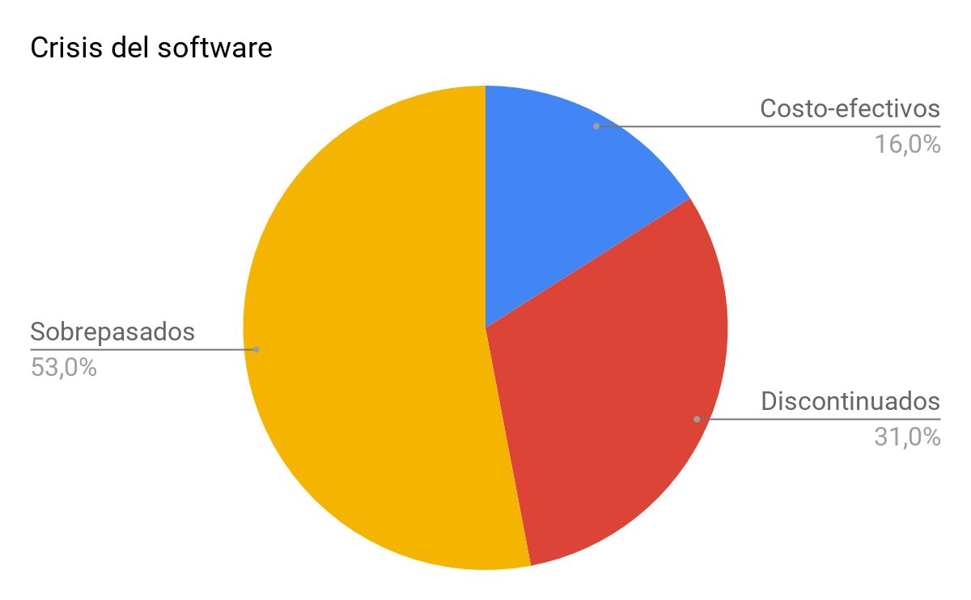
Ingeniería del Software
Crisis del software
Modelos de proceso
Actividades invariantes
Ingeniería de requerimientos
Diseño
Implementación
Verificación y validación
Evolución
Standish group SAHOS report 1995

Slide 5
Ingeniería de Requerimientos
“La parte más difícil en la construcción de sistemas software es decidir precisamente qué se quiere construir. Ninguna otra parte del trabajo es tan ardua como establecer los requerimientos técnicos detallados, incluyendo todas las interfaces con humanos, máquinas y otros sistemas software. Ninguna otra parte del trabajo puede perjudicar tanto el resultado final si se realiza de forma errónea. Ninguna otra parte es tan difícil de rectificar posteriormente” (Brooks 1995)

Slide 6
Ingeniería de Requerimientos
¿A qué llamamos requerimiento?
A un servicio que el sistema debe proveer para resolver un problema
“El sistema debe cerrar una compuerta de riego cuando los sensores asociados detecten un nivel de caudal X”
A una cualidad que el sistema debe poseer
“El sistema debe actualizar el análisis de sentimiento del producto cada vez que se actualiza el corpus de textos”
A una restricción operativa que debe ser respetada
“El sistema debe calcular la Materia Seca por hectárea a partir de la fórmula Kg. pasto verde/ha x porcentaje de materia seca”

